Slide 1


Slide 2

Tiết 24. Ôn đọc nhạc: TĐN số 5, 6

Slide 3
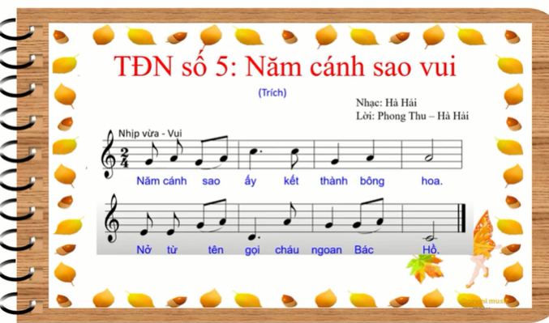


Slide 4
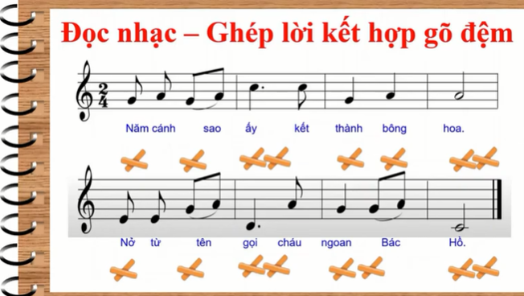

Slide 5


Slide 6
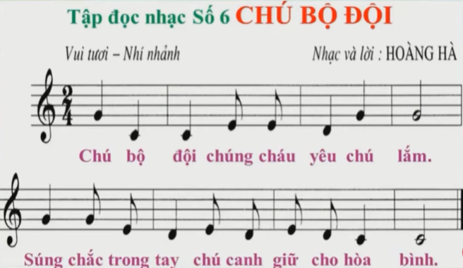

Slide 7
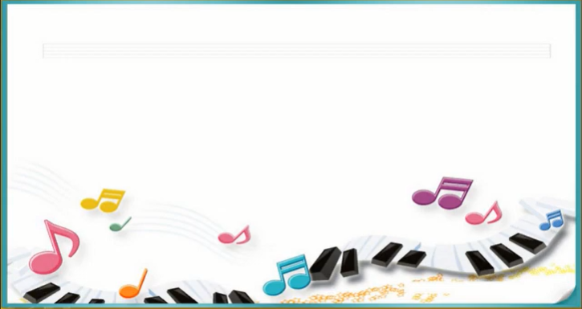
Dặn dò
Học bài cũ và chuẩn bị bài mới

